Slide 1
Formation Spring-Batch

Slide 2
Spring-Batch
http://projects.spring.io/spring-batch/
« A lightweight, comprehensive batch framework designed to enable the development of robust batch applications vital for the daily operations of enterprise systems. »

Slide 3
Programme
28 mars 2017
Introduction
Hello World (dont « Tasklets simples »)
Test Unitaire
Listeners
Tables de métadonnées
Execution contexts
Gestion des exceptions
Redémarrage
MockWebServiceServer

Slide 4

Introduction
Spring, « Injection de dépendance », 2004
https://martinfowler.com/articles/injection.html
http://docs.spring.io/spring/docs/current/spring-framework-reference/html/overview.html
→ TP 0.SimpleSpring « Hello World » Spring 4 / Java 8
Spring-Batch 3
http://docs.spring.io/spring-batch/reference/htmlsingle/
JSR 352. Spring-Batch 3 est 100 % compliant
https://www.jcp.org/en/jsr/detail?id=352
Implémentation Spring
RI JEE 7 (https://java.net/projects/jbatch/)

Slide 5
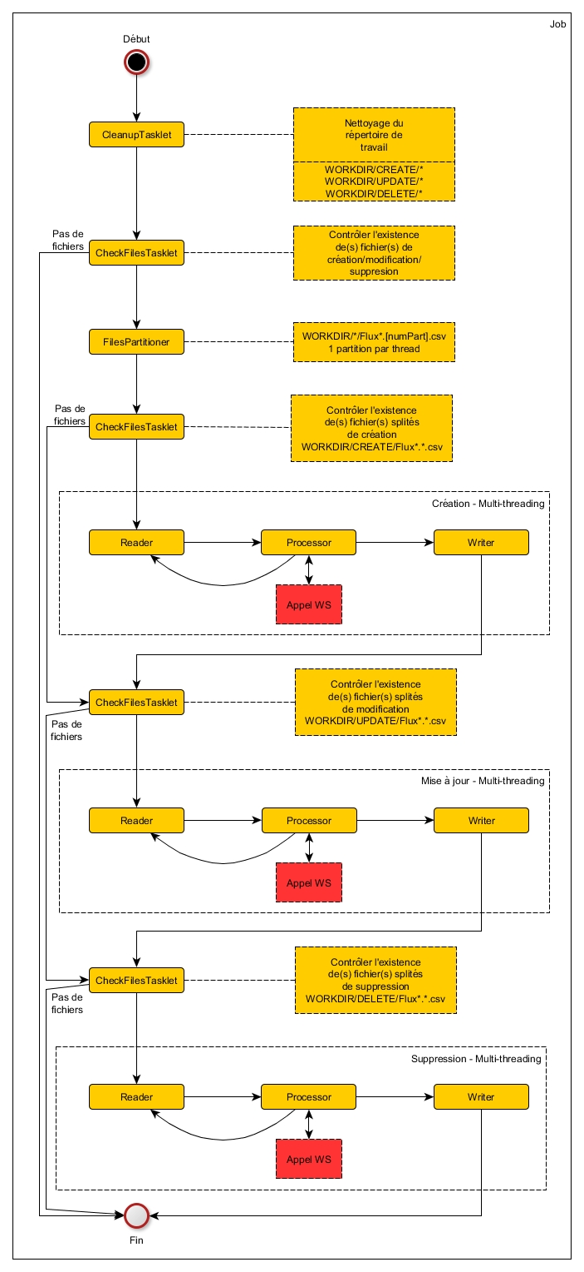
Conception
La logique métier doit être décomposée en en une série de steps
http://docs.spring.io/spring-batch/reference/htmlsingle/#batchProcessingStrategy
Concurrent batch ≠ Parallel processing
Cf locking
Cf split / partition

Slide 6
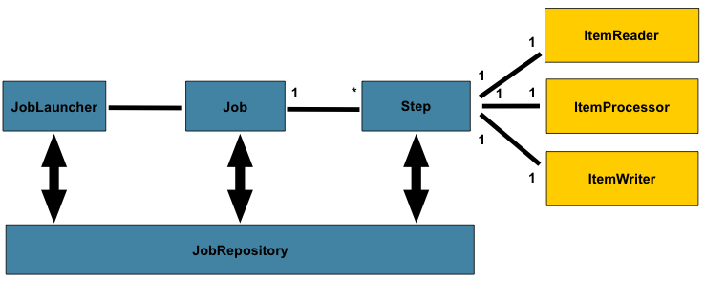
Vocabulaire
http://docs.spring.io/spring-batch/reference/htmlsingle/#domain

Slide 7
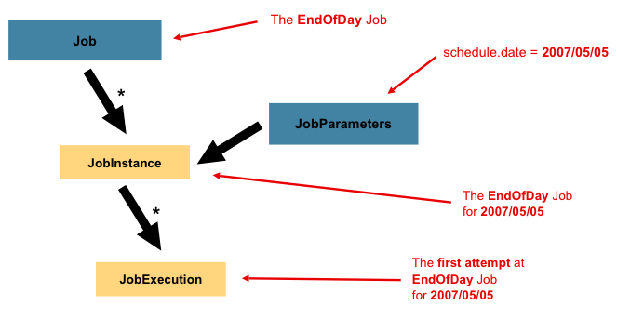
Vocabulaire
http://docs.spring.io/spring-batch/reference/htmlsingle/#domainJob

Slide 8
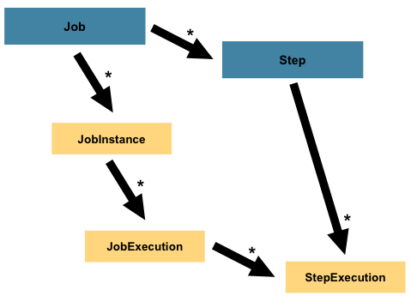
Vocabulaire
http://docs.spring.io/spring-batch/reference/htmlsingle/#domainStep

Slide 9


Vocabulaire
Chunk oriented ≠ Tasklet oriented
« A chunk is defined as the items processed within the scope of a transaction. Committing a transaction, at each commit interval, commits a 'chunk' »
« Each call to the Tasklet is wrapped in a transaction »
« Chunk » : Ensemble d’items traités en une transaction
Une transaction est commitée à chaque commit-interval
« Tasklet » : Transaction à 1 item

Slide 10
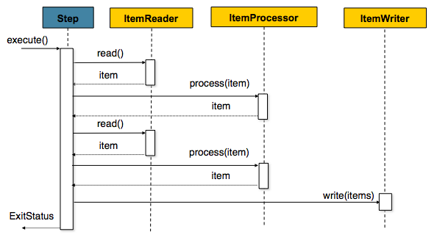
Vocabulaire
http://docs.spring.io/spring-batch/reference/htmlsingle/#domainExecutionContext
« two different ExecutionContexts »
http://docs.spring.io/spring-batch/reference/htmlsingle/#domainJobRepository
http://docs.spring.io/spring-batch/reference/htmlsingle/#domainJobLauncher
Il y a une erreur dans ce diagramme :

Slide 11
Vocabulaire
<job id="sampleJob">
<step id="step1">
<tasklet>
<chunk reader="itemReader" writer="itemWriter" commit-interval="10"/>
</tasklet>
</step>
</job>
« 10 items will be processed within each transaction. At the beginning of processing a transaction is begun, and each time read is called on the ItemReader, a counter is incremented. When it reaches 10, the list of aggregated items is passed to the ItemWriter, and the transaction will be committed »
10 items sont traités dans chaque transaction. ItemReader.read est appelé 10 fois. Puis la liste des 10 items lus est passée au ItemWriter et la transaction est commitée. Cette séquence se répète jusqu’à la fin du step.

Slide 12
Hello World / JUnit / listeners
→ TP 0.TaskletHelloWorld
→ TP 1.JunitHelloWorld
→ TP 2.HelloWorld
Bonne pratique : séparer la configuration Spring de la configuration Spring-Batch
→ TP 2.Listeners
En déduire l’erreur dans le diagramme précédent

Slide 13
Split - partition
→ TP 3.SplitPartition
SPLIT : commit-interval / ItemCountLimitPerResource
http://docs.spring.io/spring-batch/apidocs/org/.../MultiResourceItemWriter.html
"Crée un nouvel output quand le nombre d’items écrit dans l’output courant dépasse setItemCountLimitPerResource(int)"
"Un nouvel output ne peut être créé qu’à la fin d’un chunk."
https://docs.spring.io/spring-batch/reference/html/configureStep.html
"Lorsque le nombre d’items lu atteint le commit interval, Le ItemWriter écrit l’ensemble du chunk"
PARTITION : vraiment multi-thread et pas séquentiel. Impression de séquentiel parce-que petit volume. > Debug...

Slide 14
Metadonnées
→ TP 4.MetaData
http://docs.spring.io/spring-batch/.../#configuringJobRepository
http://docs.spring.io/spring-batch/reference/htmlsingle/#advancedMetaData
JobRepository : fait les CRUD sur les métadonnées
JobExplorer : lecture de métadonnées
JobOperator : pour monitoring, arrêt / relance…
<bean id="jobOperator" class="org.spr...SimpleJobOperator">
<property name="jobExplorer">
<bean class="org.spr...JobExplorerFactoryBean">
<property name="dataSource" ref="dataSource" />
</bean>
</property>
<property name="jobRepository" ref="jobRepository" />
<property name="jobRegistry" ref="jobRegistry" />
<property name="jobLauncher" ref="jobLauncher" />
</bean>

Slide 15
Execution Contexts / Gestion des exceptions
→ TP 5.ExecutionContext
http://docs.spring.io/spring-batch/...passingDataToFutureSteps
→ TP 6.FailureHandlingSkip
http://docs.spring.io/spring-batch/...#configuringSkip
Read, process, write
→ TP 7.FailureHandlingRetry
http://docs.spring.io/spring-batch/...#retryLogic
Dans Spring Retry
Pas de retry pour le reader

Slide 16
Redémarrage
→ TP 8.Restartable

Slide 17
AGENCE DE NANTES
31 RUE BOBBY SANDS
44800 SAINT-HERBLAIN
TEL. 02 51 88 95 95
AGENCE BORDEAUX-TOULOUSE
3 RUE DU GOLF, PARC INNOLIN, CS 673
33701 MERIGNAC CEDEX
TÉL. 05 56 34 77 47
AGENCE DE LILLE
45/1 AVENUE DE FLANDRE
59290 WASQUEHAL
TÉL. 03 59 36 51 49
AGENCE DE LUXEMBOURG
67 RUE MICHEL WELTER
2730 LUXEMBOURG
TEL. 00352 26 19 68 12
AGENCE DE LYON
3 COURS CHARLEMAGNE
69 002 LYON
TEL. 04 27 18 26 65
AGENCE DE NIORT
32 CHEMIN DES CHAMPS CARTIER
79180 CHAURAY
TEL. 05 49 33 51 42
AGENCE D’ORLÉANS
33 BOULEVARD ROCHEPLATTE
45000 ORLÉANS
AGENCE DE PARIS
26 RUE GALLIÉNI
92100 BOULOGNE BILLANCOURT
TEL. 01 58 17 19 19
AGENCE DE RABAT
ZÉNITH CENTER, CROISEMENT BOULEVARD AL NAKHIL ET LA ROCADE DE RABAT- HAY RYAD, 10100. RABAT
TÉL. 00212 537 548 415
AGENCE DE TOURS
41 RUE DE LA MILLÉTIÈRE
37 100 TOURS
TEL. 02 34 74 41 18

